Slide 1
Об организации лабораторного контроля со стороны Подрядчика

Slide 2
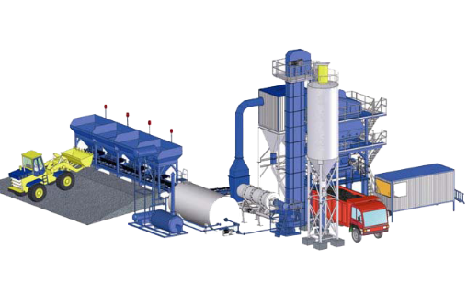
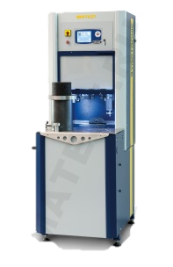
Об организации лабораторного контроля со стороны Подрядчика
Задачи при переходе на новые стандарты
1. Техническое перевооружение производства
2. Оснащение лабораторного поста. Приобретение лабораторного оборудования по двум методам объемного проектирования
3. Обучение сотрудников
4. Расширение области аккредитации

Slide 3
Об организации лабораторного контроля со стороны Подрядчика
Организация лабораторного контроля
АО «Новосибирскавтодор»
Лабораторные комплексы:
Новосибирская область, 12шт
Кемеровская область, 1шт
Алтайский край, 2шт
Челябинская область, 1шт
Омская область, 1шт
Республика Татарстан, 1шт
Полный спектр лабораторного оборудования
Федеральная система Аккредитация
Подобранный и обученный персонал

Slide 4
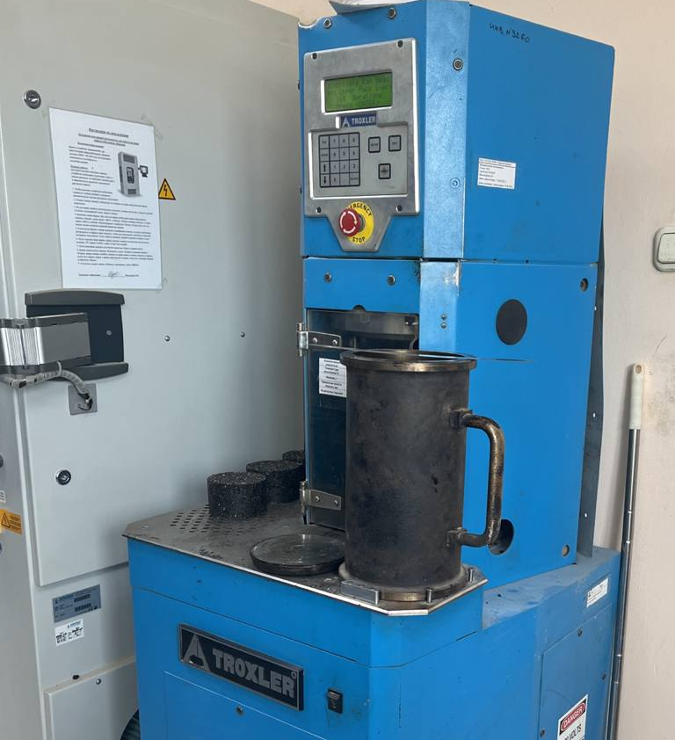
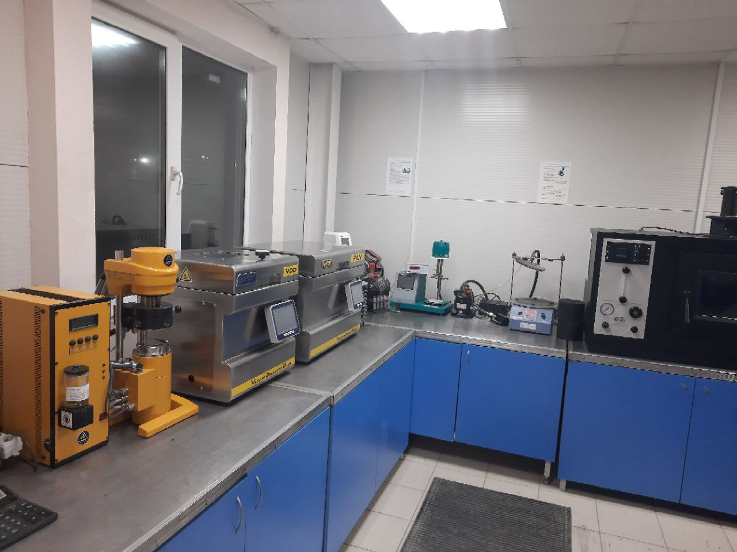
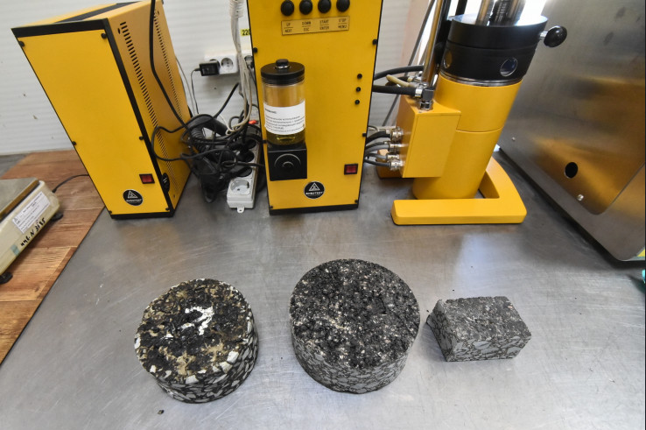
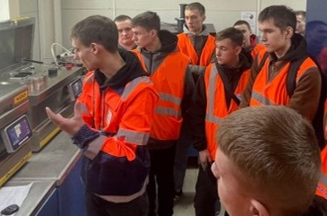
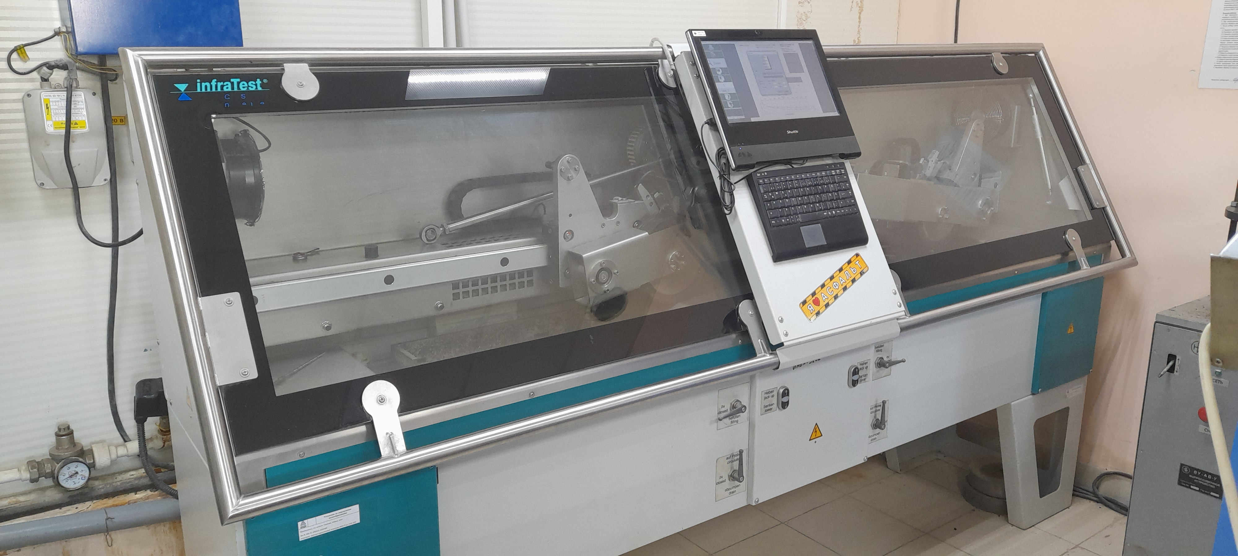
Об организации лабораторного контроля со стороны Подрядчика
Укомплектованность лабораторным оборудованием
Проектирование и подтверждение качества асфальтобетонных смесей по ГОСТ Р 58406.1, ГОСТ Р 58406.2, ГОСТ Р 58401.1, ГОСТ Р 58401.2
Проектирование и подтверждение качества цементобетонных смесей высших марок по морозостойкости
Испытания инертных материалов по ТР ТС 014/2011
Испытания битумных вяжущих по ГОСТ Р 58400.1, ГОСТ Р 58400.2, ГОСТ 33133-2014

Slide 5
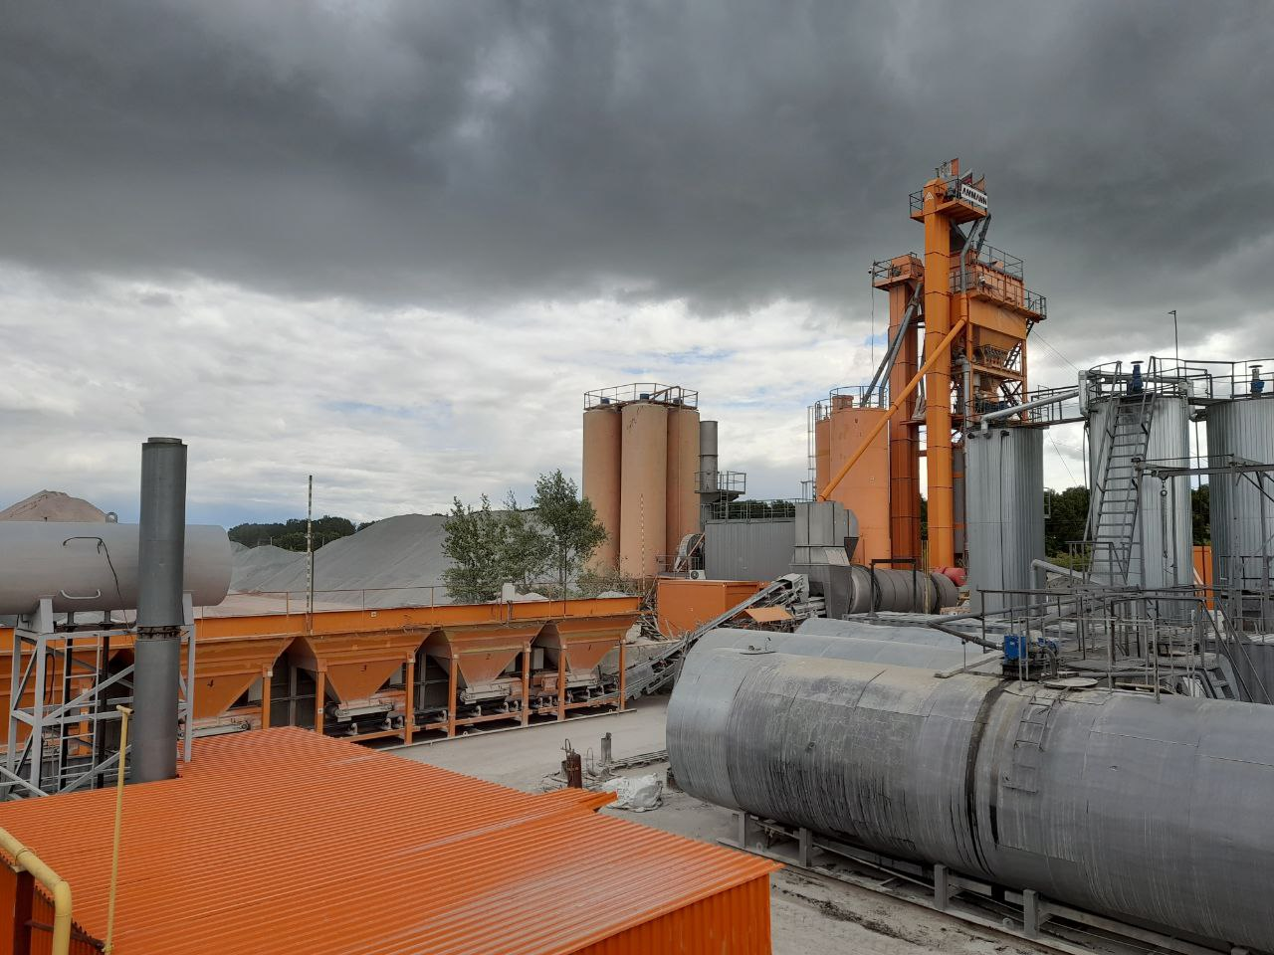
Об организации лабораторного контроля со стороны Подрядчика
Размер сит
ЩМА-20 |  | SMA -16 2019 г. |  | SMA -16 2020-2023 г.
25 | 15-20 | 20 | 11,2-16 | 20 | 11,2-16
15 | 10-15 | 15 | 8-11,2 | 13 | 8-11,2
10 | 5-10 | 10 | 4-8 | 8 | 4-8
5 | отсев | 5 | песок | 4 | песок
Модернизация сортировочных агрегатов (замена сит)
Установка высокоточных дозаторов и контроллеров на АБЗ
Процент выброса некондиционной ЩПС от общего количества смеси
 | 2019 год | 2020 год – 2023 год
Щебень | 10% | 4%
Песок | 10% | 4%
Оснащение минимум 4 холодными бункерами
11 АБЗ
Выпуск асфальтобетонных смесей за 2022 - 2023
38%
62%
Superpave
Маршалл
Линия пылеулавливания и дозировки минерального порошка
Разработка и установка программного обеспечения
Разработка и внедрение системы мониторинга качества

Slide 6
Об организации лабораторного контроля со стороны Подрядчика
ЗАДАЧИ
Исключить брак при выпуске смесей и нарушение технологий (Система сигнальных маркеров)
Автоматизировать отчетность. Автоматизировать производственный документооборот
Автоматизировать формирование исполнительной документации

Slide 7
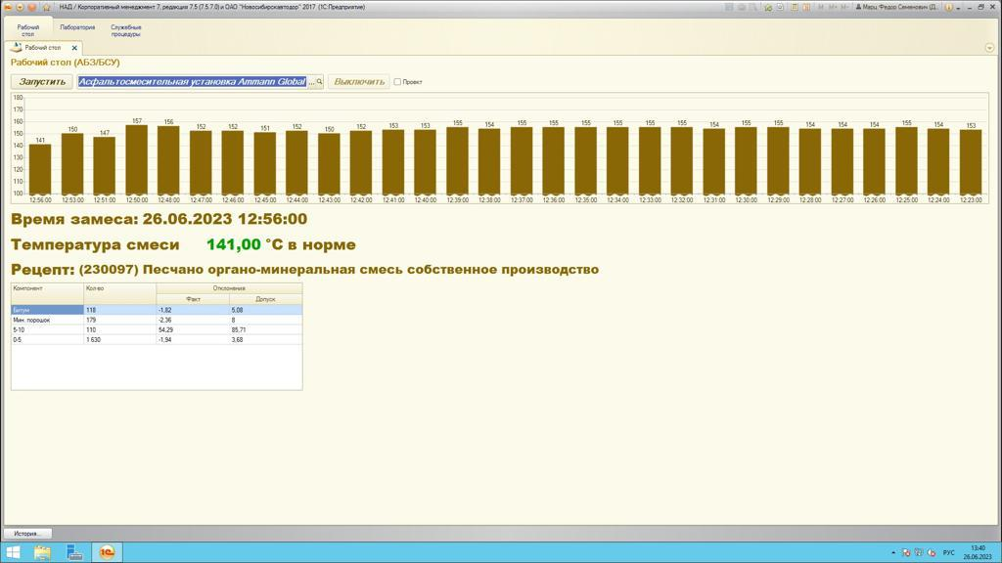
Об организации лабораторного контроля со стороны Подрядчика
Автоматизация АБЗ и ее цели
исключение влияния человека на конечный результат при помощи самостоятельного выбора режима работы программой установки
создание максимально эффективной последовательности технологических операций. В нашем случае максимальная производительность АБЗ с обеспечением заданных параметров качества.
Мониторинг качественных параметров каждого замеса на основании данных с контроллеров
информирование пользователя об отклонениях технологических режимов от заданных параметров (исключение попадания некачественной продукции в конструкцию). Создание сигнальных маркеров
Хранение статистических данных о работе АБЗ в учетной базе 1С с неограниченным сроком
Использование «сигнальных маркеров» для оповещения всех заинтересованных лиц

Slide 8
Об организации лабораторного контроля со стороны Подрядчика
Мониторинг качества продукции. Этапы контроля. Положительный эффект
Система автоматизированного управления АСУП
 | Контроль качества по ГОСТ Р | Создание качественного продукта с применением системы мониторинга
Дозировка компонентов | 2-5 замесов в смену контролируется по зерновому составу (сухой рассев и/или выжигание) – <2% | Контроль каждого замеса в процессе выпуска с уведомлением всех заинтересованных - 100%
Температура | 20-25 замесов в смену контролируется по температуре в кузове - 20% | Контроль каждого замеса в процессе выпуска с уведомлением всех заинтересованных - 100%
Объем замеса | Контроль при личном присутствии на АБЗ | Ежесменная рассылка утвержденного и фактического среднего объема замеса
Время перемешивания | Контроль при личном присутствии на АБЗ | Ежесменная рассылка утвержденного и фактического среднего времени перемешивания
Технологические простои | Информация по запросу с задержкой не менее 1 дня | Ежесменная рассылка общей продолжительности и причин технологических простоев

Slide 9
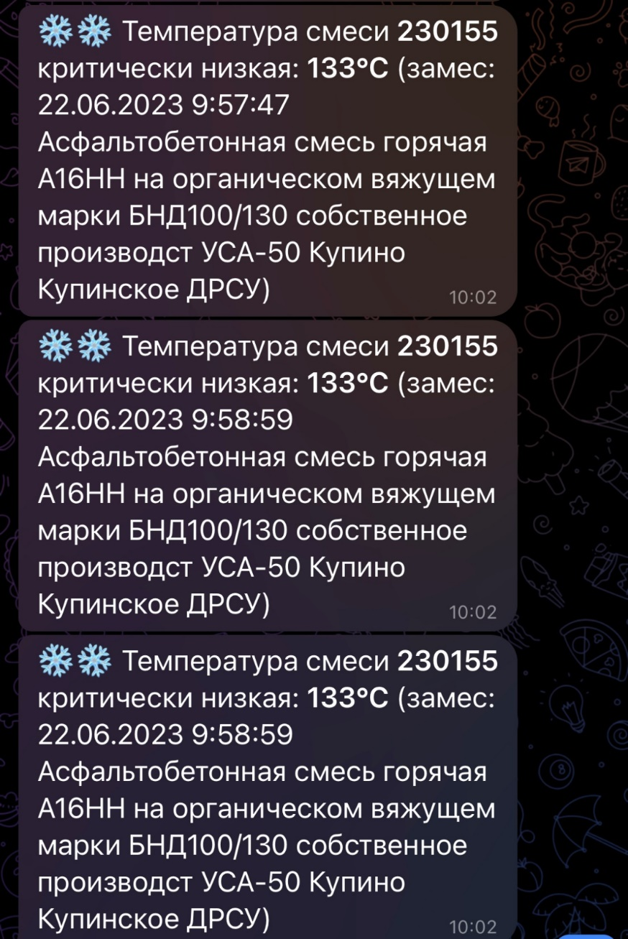
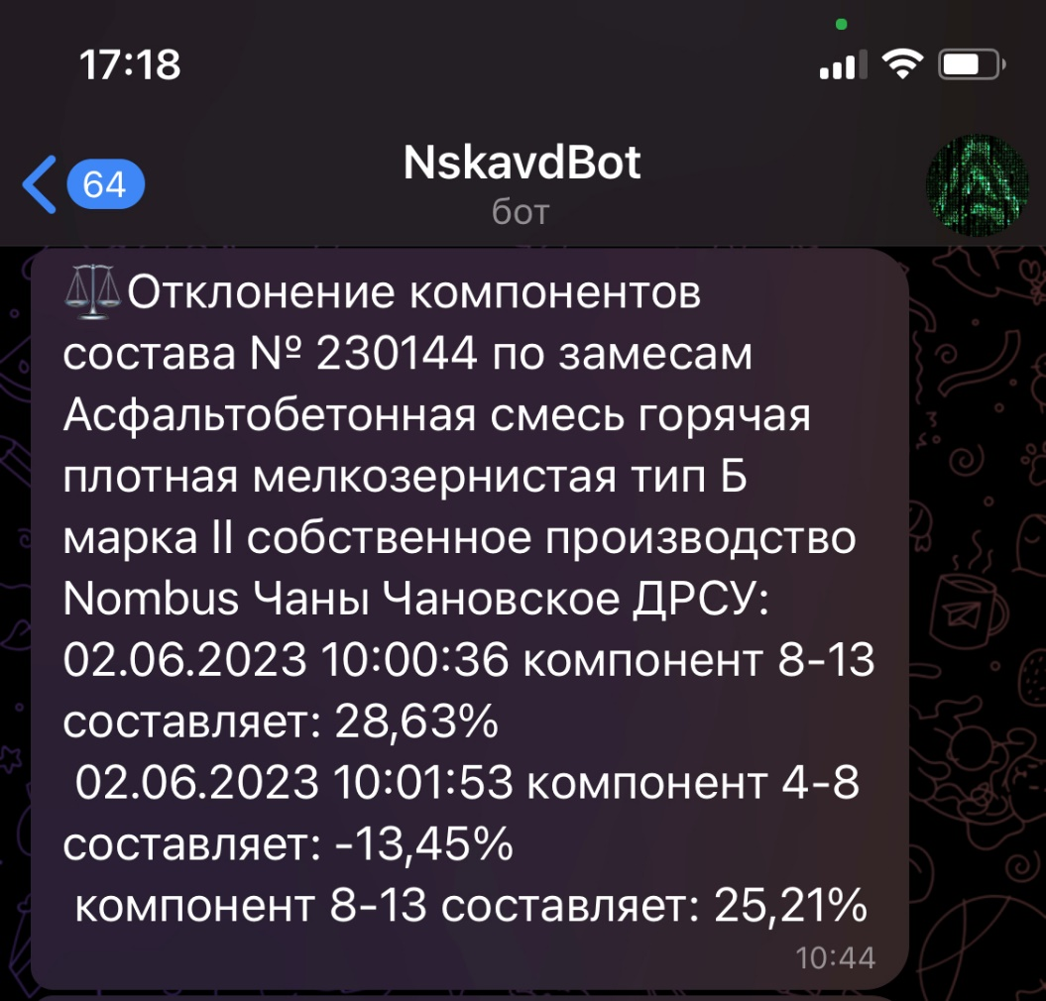
Об организации лабораторного контроля со стороны Подрядчика
Предельно допустимые отклонения компонентов Δ по ГОСТ Р 58406, 58401
Температура, при которой вязкость не состаренного вяжущего находится в пределах (0,17±0,02) Па·с по ГОСТ Р 58401.13-2019
Руководитель
компании
Инженерный состав
Требуемый результат
Граница реагирования
Недопустимый результат
5 замесов подряд
2 замеса подряд

Slide 10
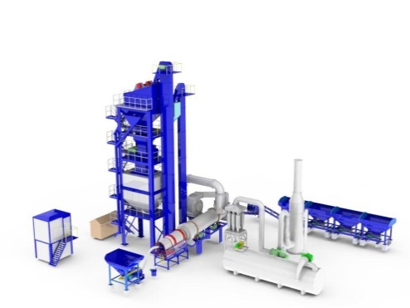
Об организации лабораторного контроля со стороны Подрядчика
Синхронизация системы АСУП с АБЗ обязательно требует
создание состава в системе и перенос требуемых дозировок с указание погрешностей отклонений и температурных диапазонов.

Slide 11
Об организации лабораторного контроля со стороны Подрядчика
Обеспечение работоспособности системы
Систематическая тарировка обеспечивает корректность данных, передаваемых АБЗ в систему
Внутренние
требования
Весовые датчики
каменных материалов
Весовые датчики
битума
Температурный
датчик
Весовые датчики
минерального порошка
Весовые датчики
добавок
ГОСТ 27945-2018
Периодичность не определена
ГОСТ 8.523-2014
ГОСТ 27945-2018
Требования не сформированы
ГОСТ 8.523-2014
Тарировка не реже 1 раза в 15 дней
Поверка не реже 1 раза в год
Тарировка не реже 1 раза в смену
Поверка не реже 1 раза в год
Тарировка при отгрузке первой машины партии смеси
Поверка не реже 1 раза в год
Тарировка не реже 1 раза в смену
Поверка не реже 1 раза в год
Тарировка не реже 1 раза в смену
Поверка не реже 1 раза в год

Slide 12
Предложения
Включение положений в ГОСТ Р 58401.5-2019 по контролю температуры с применением автоматизированных систем
Включение в нормативную документацию возможности подтверждения качества смеси при выпуске с идентичными пропорциями компонентов и подтверждением данных по дозировке за период в который выявлены отклонения
Включение в ГОСТ на АБЗ требований и периодичности поверки и тарировки весовых и температурных дозаторов АБЗ
Предусмотреть % технологических потерь на брак по температуре и отклонению компонентов, включаемых в сметную расценку на выпуск асфальтобетонных смесей

Slide 13
Об организации лабораторного контроля со стороны Подрядчика
Планирование
- Заготовка и учет материалов;
Производство
- Создание проекта
- Согласование составов с заказчиком;
- Формирование план задания на смену;
- Выполнение план задания на смену;
- Результаты операционного контроля
- Формирование пакета документов для сдачи и приемки работ (исполнительная документация)
Строительный контроль
Проектирование составов;
Согласование составов с заказчиком;
Заключения о соответствии материалов.

Slide 14
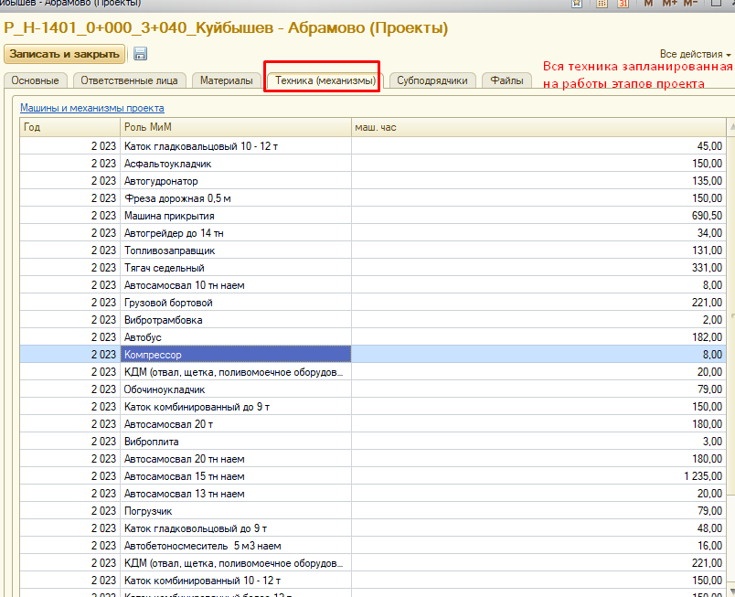
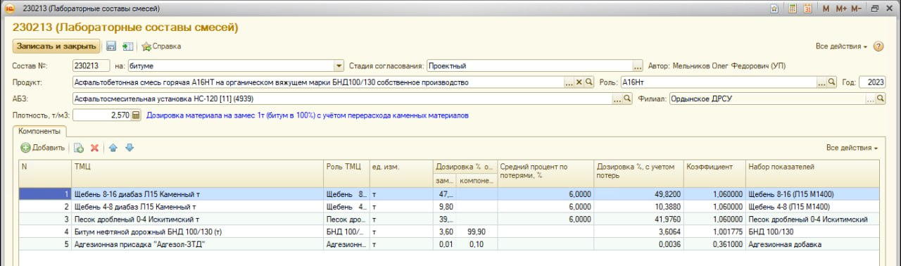
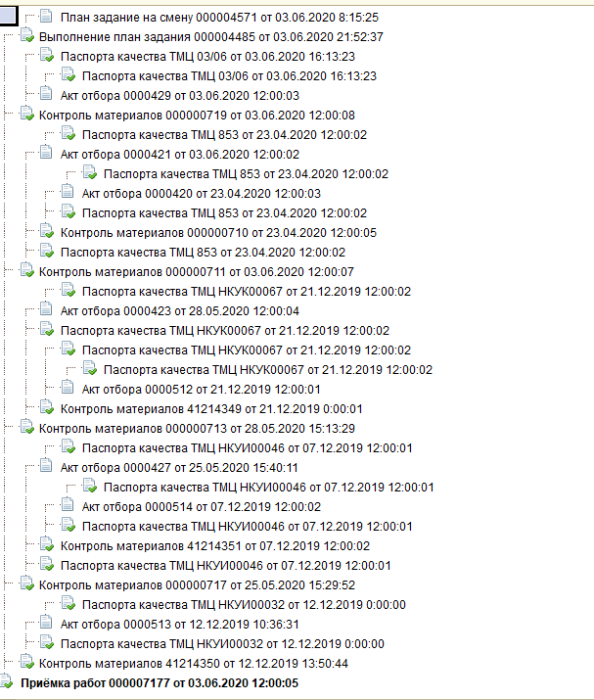
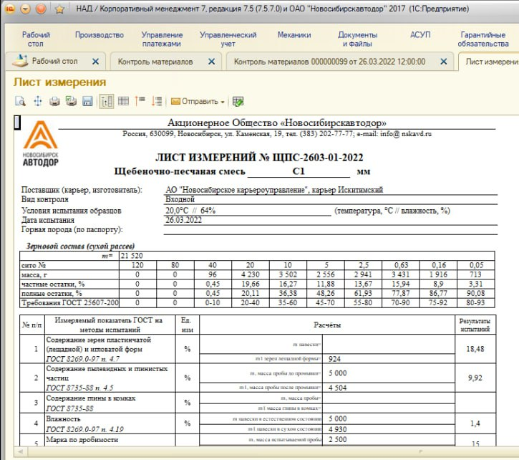
Этапы формирования документооборота в АСУП. Создание Исполнительной документации
Создание проекта в АСУП
Создание проекта в АСУП
Формирование видов и объемов работ и требуемых материалов
Формирование видов и объемов работ и требуемых материалов
Учет перерасхода материалов план/факт
Планирование
Планирование
Приостановка работ
Производство
Разработка и внесение проектных составов планируемого выпуска смесей
Согласование составов с заказчиком
Формирование план задания
Проектирование и внесение проектных составов планируемого выпуска смесей
нет
Производство а/б смесей на основании состава
да
Приемка работ СК подрядчика и заказчика
Планирование и заготовка материалов на основании потребностей проектных составов
Планирование и заготовка материалов на основании потребностей проектных составов
Подтверждение качества поступаемого материала
Приемка работ СК подрядчика и заказчика
Автоматическое формирование акта приемки работ.
Вывод исполнительной документации

Slide 15
Об организации лабораторного контроля со стороны Подрядчика
Строительный контроль в системе АСУП
Результаты измерений и испытаний
База средств измерений
Перечень объектов испытаний
Нормативная база
Лабораторный контроль
Заключения
Операционные карты
Технологические карты
Предписания
Протокол испытаний
Лист измерений
Документ о качестве
Документ о соответствии
Выдача предписаний
Технологический контроль
Заключения

Slide 16
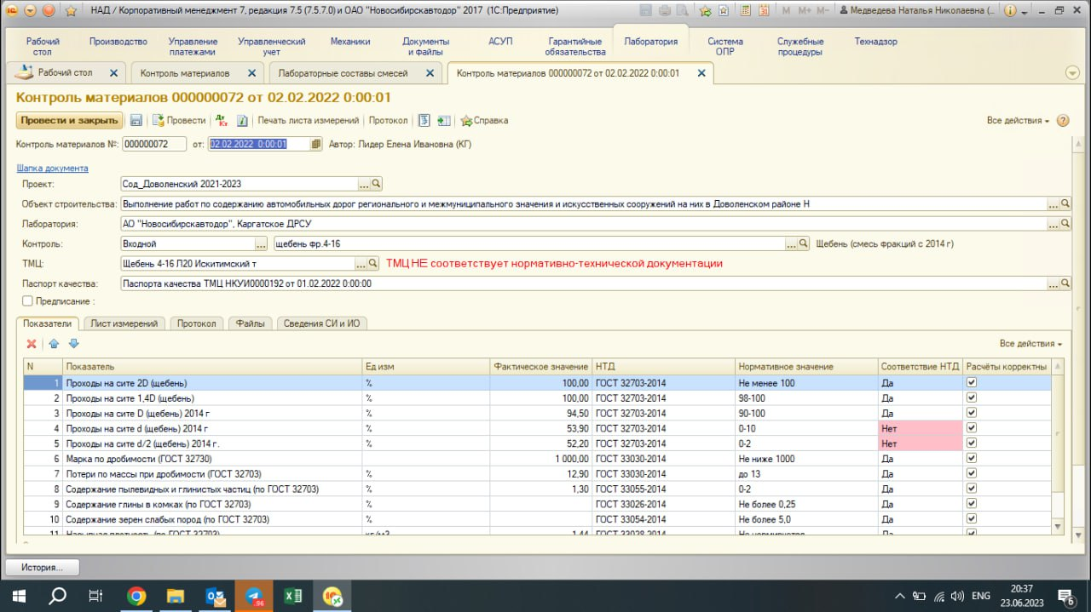
Об организации лабораторного контроля со стороны Подрядчика
Перспектива

Slide 17
Об организации лабораторного контроля со стороны Подрядчика
Согласование составов с заказчиком
Порядок согласования составов
Подтверждение качества лабораторного состава---Подтверждение качества смеси при производстве АБЗ/ЦБЗ---Проведение пробной укладки---Согласование состава---Подтверждение смеси по заданному качеству состава
Подтверждение качества лабораторного состава---Согласование состава---Подтверждение смеси по заданному качеству состава
Проектирование и подтверждение составов подрядчиком в лабораторных условиях
Разработка состава
Подтверждение и согласование составов с заказчиком в лабораторных условиях
Приемка работ при производстве смесей по заданному составу
Для планомерного производства работ и системной работы системы учета и формирования исполнительной документации согласование состава на этапе проектирования в лабораторных условиях

Slide 18
Об организации лабораторного контроля со стороны Подрядчика
Управление строительным контролем
Исполнение предписаний под контролем мессенджер-ботов
Соответствие технологий и качества
Владение информацией за счет оповещения
Операционный чек - поинт
Результат
Несоответствие материалов
Исключение человеческого фактора при приемке

Slide 19
Предложение
Разработка сметных нормативов на выпуск асфальтобетонных смесей с применением автоматизированных систем и систем мониторинга качества

Slide 20
Спасибо за внимание

